Slide 1
Кругообіг води у природі.
Складання казки.

Slide 2
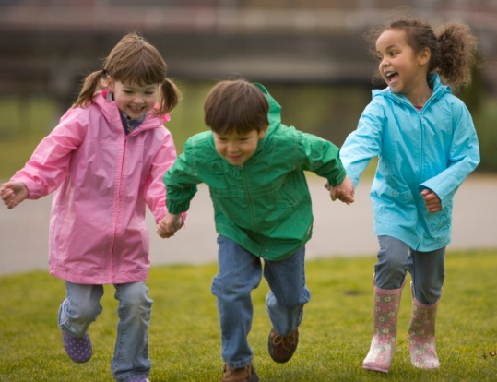
«Час вставати», - каже сонце.
І промінчиком лоскоче –
Привітатись першим хоче!
Треба всім нам привітатись:
«Добрий день!»
Дружно й голосно сказати:
«Добрий день!»

Slide 3

Хвилинка спостереження
Яке сьогодні небо?
Чи були зранку опади?
Чи є сьогодні вітер?
Чи заглядає сонечко в наше віконечко?
Які зміни спостерігаєте в житті птахів?
Як тварини готуються до зими?

Slide 4
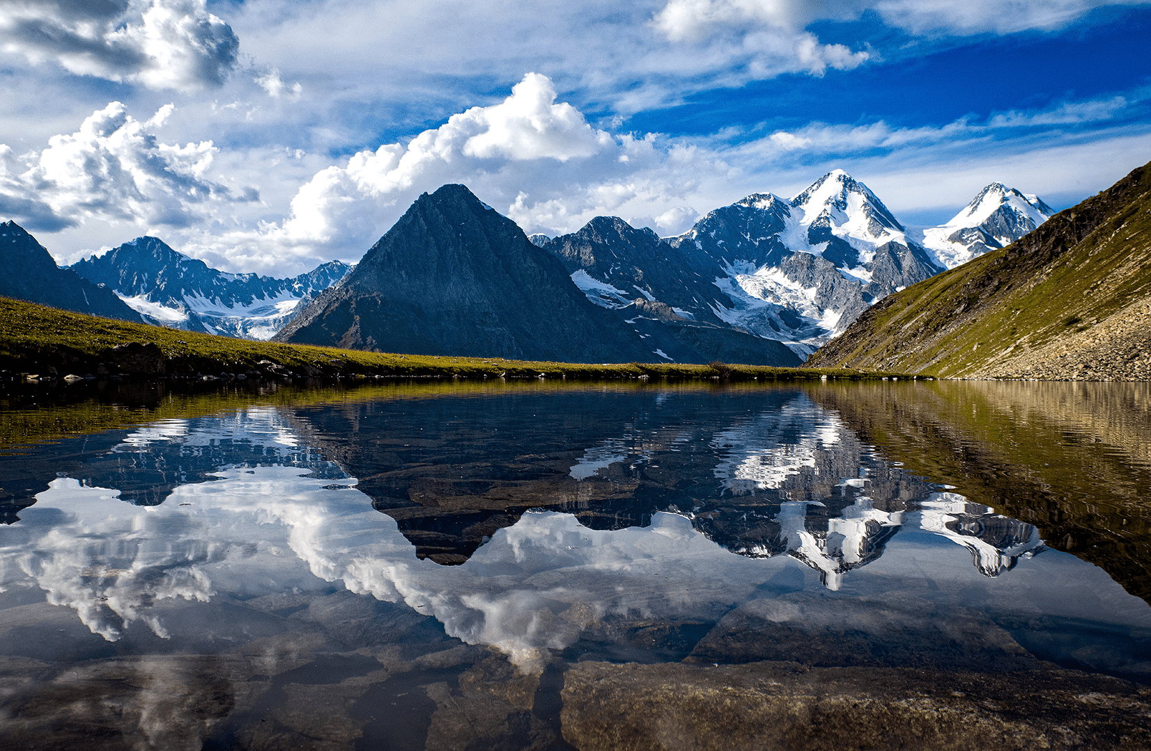
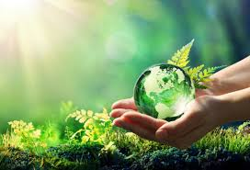
ПРИСЛІВ’Я ПРО ВОДУ
З малого джерела велика річка буває.
Вода з гір потекла, воду принесла.
Від березневих дощів земля квітне.
Земля – найбагатша, вода – найсильніша

Slide 5

ЗАГАДКИ
Йшов довго я, в сиру землю зав’яз.

Slide 6
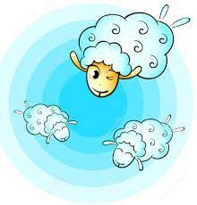

Білі овечки по небу блукали, впали додому, в річку попали

Slide 7
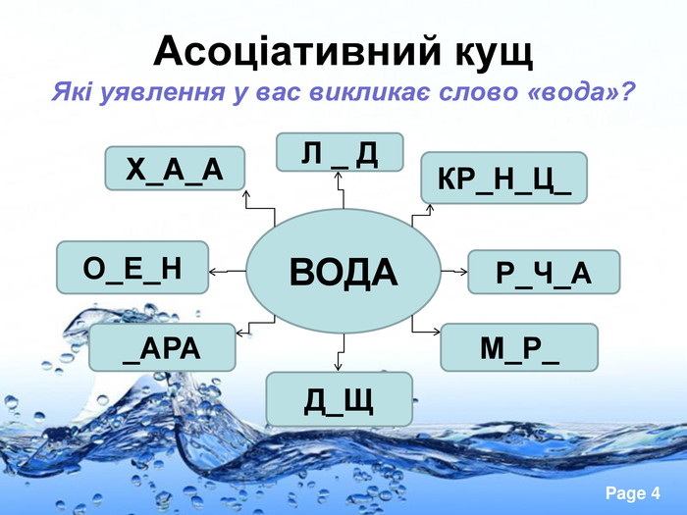


Slide 8
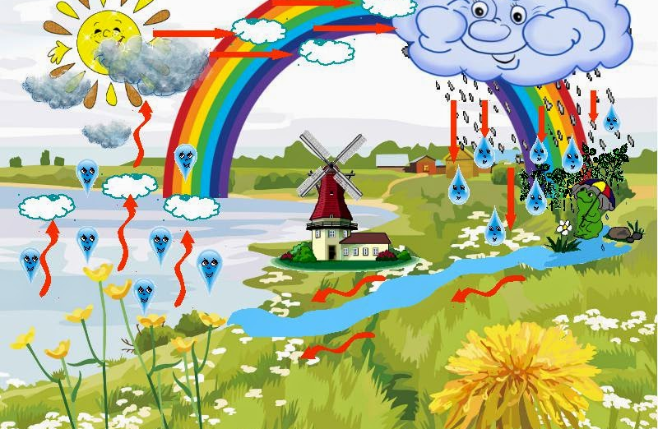


«Кругообіг води в природі». Складаємо казку про сніжинки.

Slide 9
«Квест - дослідження»
Куди дівається водяна пара?
З поверхні річок, озер, ставків, морів, рослин вода постійно …..?
Як поповнюються запаси води на нашій планеті?
Які опади бувають у різні пори року?
Чому йде дощ або падає сніг?

Slide 10
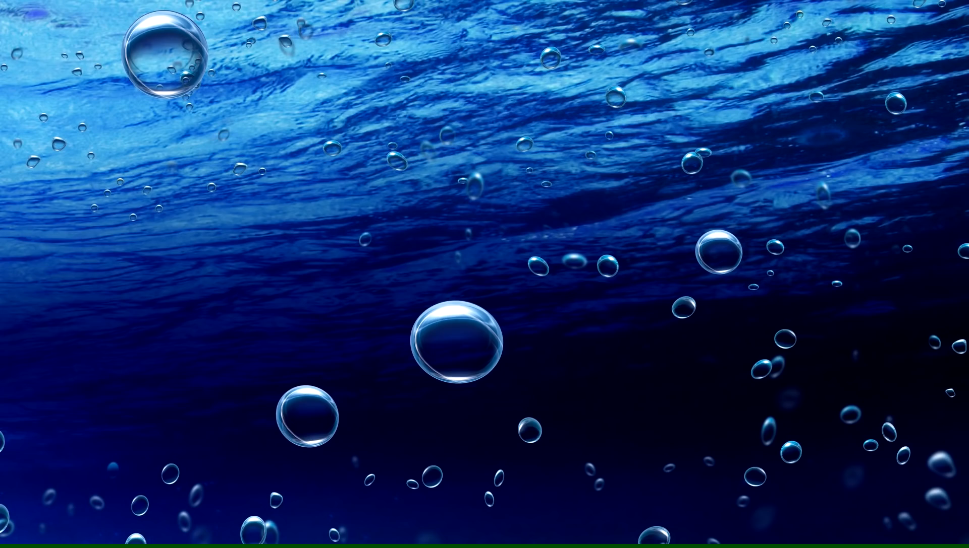
Перегляд відео «Кругообіг води в природі»

Slide 11


ФІЗКУЛЬТХВИЛИНКА

Slide 12
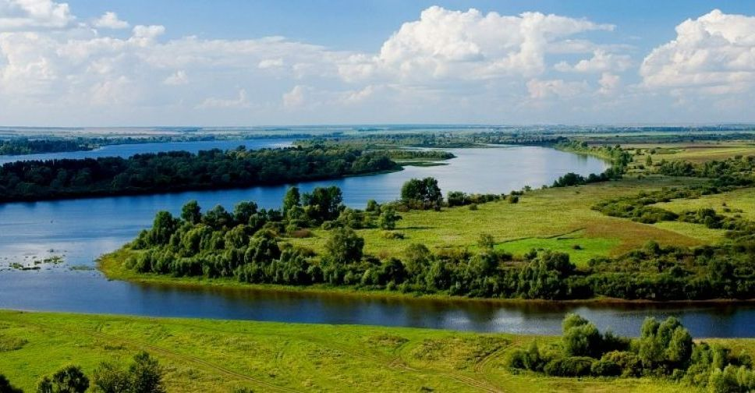
ЗАГАДКИ
Крутиться, вертиться, берега держиться.

Slide 13


Летить орлиця по синьому небу, крила розкрила, сонце закрила.

Slide 14

Голуба хустинка, червоний клубок по голубій хустинці качається, людям усміхається.

Slide 15

План
1. Казкова країна сніжинок.
2. Як вони потрапили на землю?
3. Чи повернулись сніжинки на небо?

Slide 16

ОПОРНІ СЛОВА
Сніжинки-сестрички, хмаринка-хатинка, посипались, закружляли, опустились, лежали, нагрілись, перетворились, піднялись, повернулись.

Slide 17



Рефлексія. Вправа «Емоційна ромашка». Дай відповіді цеглинками LEGO
У мене все вийшло
Було важко
Нічого не зрозумів

